Slide 1

Proyecto Integrador - Data Analytics
SynthData | Sintetiza Conocimiento
Autor: Jose Acevedo
Fecha: 26/11/2025

Slide 2
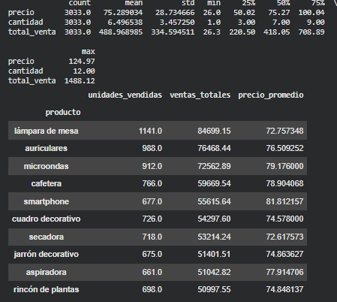
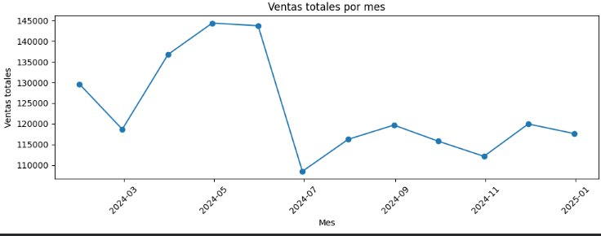
Etapa 3 - Análisis Estadístico y Exploratorio
Se calcularon medidas de tendencia central y dispersión.
Se identificaron los meses con mayor cantidad de ventas totales.

Slide 3
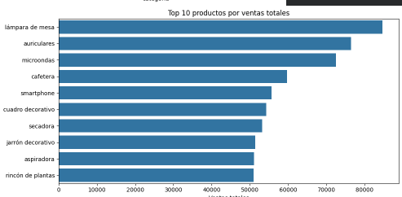
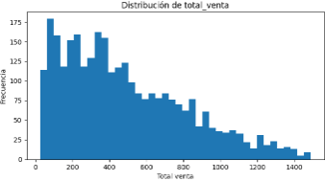
Etapa 3 - Análisis Estadístico y Exploratorio
Distribución del total de ventas por cantidad, precio y el top 10 de los productos vendidos en gráficos comparativos.

Slide 4
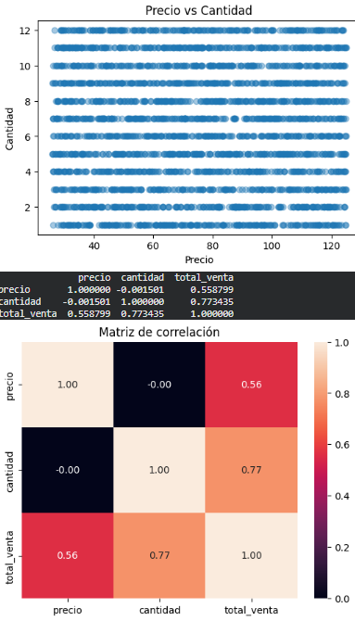
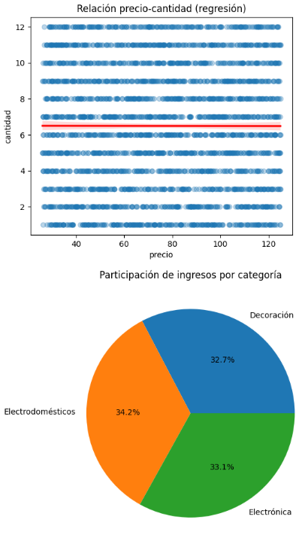
Etapa 4 - Visualización de Datos
Gráficos de dispersión y correlación y distribución con Matplotlib y Seaborn.

Slide 5
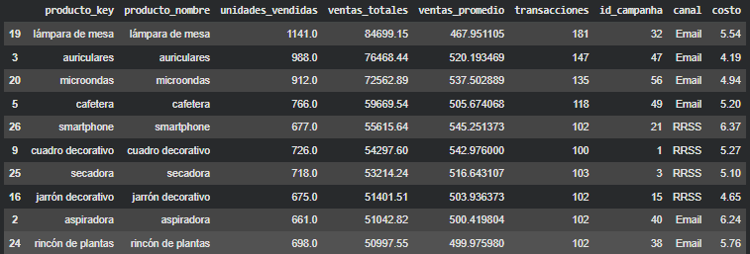
Etapa 4 - Visualización de Datos
Resumen Final

Slide 6
Insights y Conclusiones
- Decoración es la categoría con mayor peso en ventas.
- El producto lámpara de mesa aparte de ser el más vendido en dinero también lo fue en unidades.
- El canal con mayor alcance según las ventas, de las campañas de marketing es el email.
- El primer semestre del 2024 fueron los meses con mayor cantidad de ventas.

